Slide 1
Знать своих предков – знать свою историю

Slide 2
Как вы понимаете пословицу «Иван, родства не помнящий»?
Юристы выработали на этом основании даже такой ученый термин: «не помнящие родства», а народ стал называть «Иваном, родства не помнящим», каждого, кто отрекается от родных, друзей, старых связей; в широком смысле — человек без убеждений и традиций.

Slide 3
Родословие
Давало возможность занять место в жизни
Позволяло гордиться своим происхождением
Позволяло хранить знания о своем роде

Slide 4
Генеалогия – (в переводе с греческого буквально и означает «родословная»)
это наука, занимающаяся изучением происхождения родов, семей, их родственными связями занимается

Slide 5
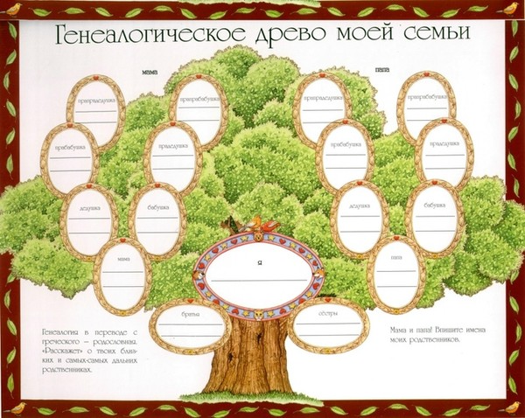

Slide 6
Загадка:
«Без чего человек жить не может?»
У каждого человека есть имя.
Изучая происхождение имен, ученые заметили, что народы мира заимствовали многие из них друг у друга.
Задумывались ли вы, что означает ваше имя?
Почему именно это имя дали вам родители?

Slide 7
Славянские имена.
1.Святослав,
2.Всеволод
3. Мирослав,
4. Ратибор.
Простые славяне имели имена Вышата, Добрыня и т.д.
Первые русские князья носили имена Рюрик, Игорь, Олег.
Эти имена характерны для жителей Скандинавского полуострова.

Slide 8
С принятием христианства на Руси появились новые имена.
Александр —(греч.) «защитник»,
Василий —(греч.) «царский»,
Георгий —(греч.) «земледелец»,
Евгений —(греч.) «благородный»,
Леонид — (греч.) «сын льва»,
Анастасия — (греч.) «возвращение к жизни»,

Slide 9
Персидские имена:
Дарья – сильная
Кирилл – солнце
Софья – мудрость
Наталия ( лат.) - "родная". Синоним Наталья
Игорь (скандинавское) означает "воинство, сила".
Илья (древнееврейское) - "сила божья".
Богдан (древнеславянское) - "дарованный Богом".
еврейские имена:
Иоанн — «благодать Божия»,
Матфей — «дар Божий»,
Иосиф — «приумножитель»,
Анна — «благодать»,
Мария — «госпожа».

Slide 10
Со временем некоторые имена были приспособлены к славянскому произношению.
Так, Иоанн стал Иваном — самым распространенным именем на Руси,
Иаков — Яковом,
Захария — Захаром.
А имя Георгий со временем стало звучать как Юрий и Егор.
Каждое имя имеет определенное значение. Имя украшает человека, поэтому первый подарок, который делают родители ребенку, — это имя, которое он должен с честью нести всю жизнь.

Slide 11
Отчество
— второй элемент имени, оно не принято в других странах.
Со временем отчество приобрело особое значение, подчеркивая знатность того или иного человека. Так, в XVI в. с отчеством, или, как говорили, с «вичем», могли именоваться только бояре
(например, Морозов Василий Петрович).
Право называть в документах не только по имени, фамилии, но и по отчеству даровалось как знак царской милости.

Slide 12
Третий элемент имени человека — фамилия.
Многие знатные люди получали свою фамилию по названию местности, где они владели землями.
Так возникли фамилии
Белозерских,
Оболенских,
Андомских,
Мещерских и др.

Slide 13
Со временем князь или боярин мог лишиться земли в этой местности, но фамилия сохранялась.
К XVII в. фамилии знатных людей сложились окончательно.

Slide 14
Люди простого происхождения долгое время не нуждались в фамилиях. Они указывали свое имя и имя отца. Необходимость в фамилиях появилась у крестьян в XVII в., когда многие из них стали покидать свои деревни и отправляться в город на заработки.

Slide 15
Царь Петр I повелел ввести в России паспорта — надо было строго следить за поступлением налогов в казну и строго учитывать население страны.
Поэтому все жители городом и большая часть крестьян получили фамилии.

Slide 16
Большое распространение получили фамилии, которые давали по именам отцов и дедов: Ивановы, Петровы, Сидоровы и др.
Многие фамилии имеют ремесленное или городское происхождение.
Портной или сапожник мог получить фамилию Швецов (они занимались шитьем).
Изготовитель бочек — бондарь — получал фамилию Бондарев.
А у владельцев фамилии Овчинников предками могли быть изготовители овчин или торговцы ими.
Шапошниковы, Рукавишниковы — все эти фамилии ремесленного происхождения.
Очень распространенной фамилией была Кузнецов. Кузнецы нужны были всюду: подковать лошадь, поправить телегу, сделать лопату.
Эта фамилия распространена и у других народов: у поляков — Ковальский, у англичан — Смит, у немцев — Шмидт.

Slide 17
В конце XVIII в. появляются фамилии у представителей духовенства. Так возникли фамилии
Вознесенский,
Воскресенский,
Добролюбов,
Любомудров,
Тихомиров.
Библейские тексты послужили основой для фамилий
Иорданский,
Иерусалимский.

Slide 18
В семинариях, где учили священников, изучали древние языки: греческий, латинский. Поэтому новые фамилии происходили от латинских названий.
По латыни «цветы» — «флора», отсюда и фамилия Флоренский. От латинского
«гилярус» — «веселый» произошла фамилия Гиляровский.

